Slide 1
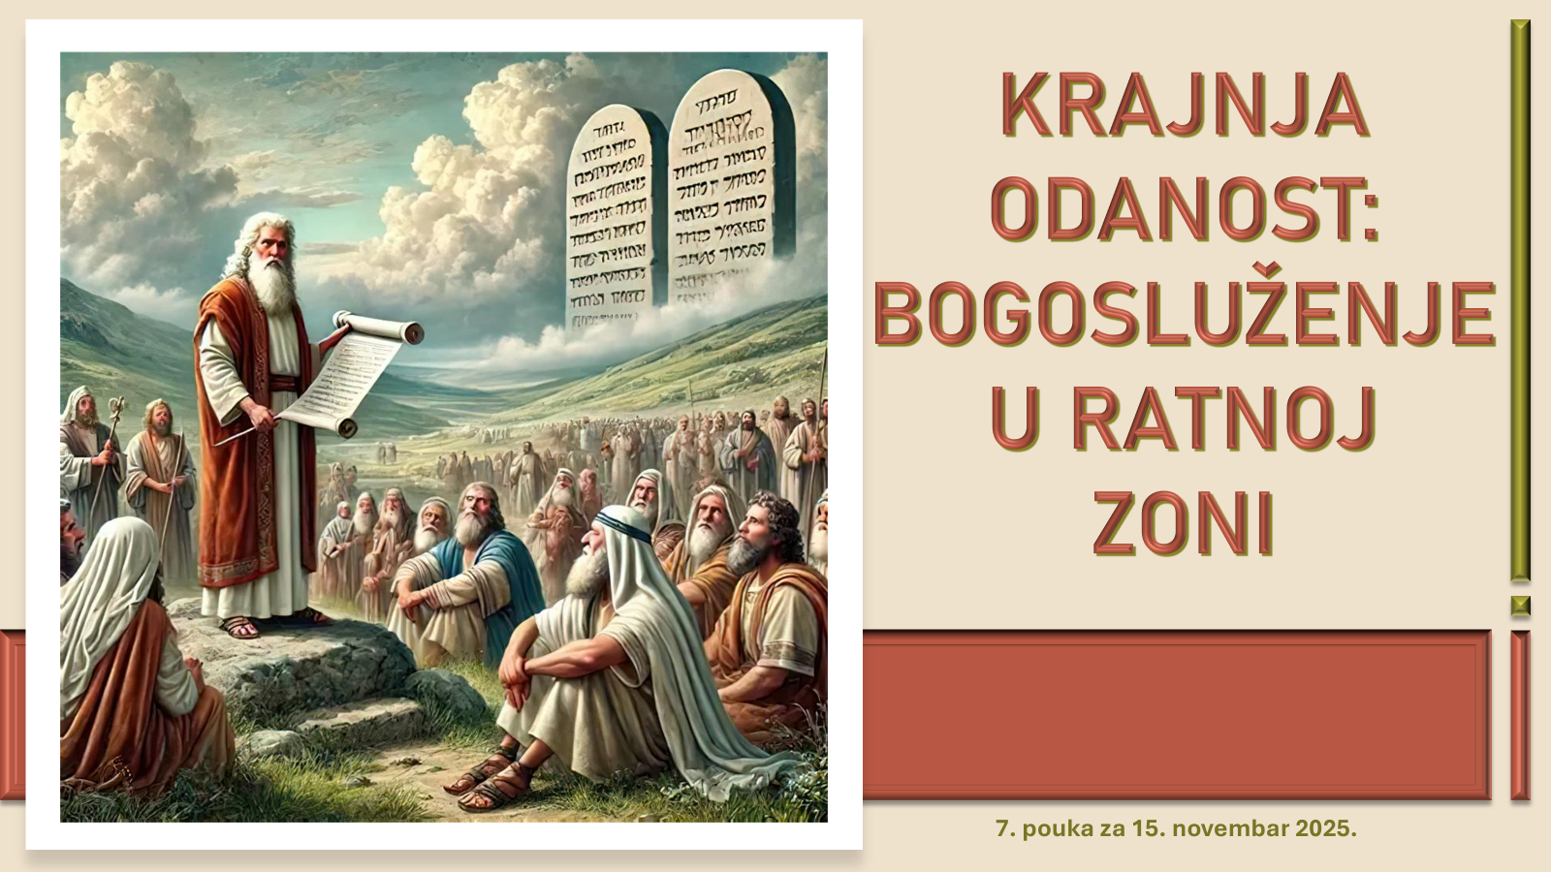
POUKE O VERI IZ KNJIGE ISUSA NAVINA
4. tromesečje 2025. Prezentacija biblijske pouke 15. novembar 2025.

Slide 2

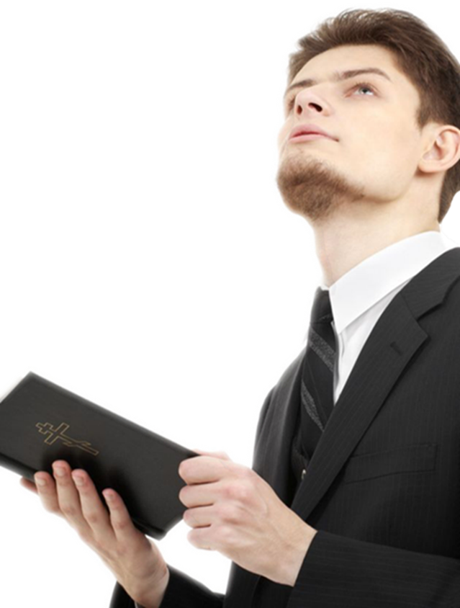
Upamtite stih
MATEJ 6,33:
“Nego ištite najpre carstva Božjega, i pravde njegove, i ovo će vam se sve dodati.”

Slide 3


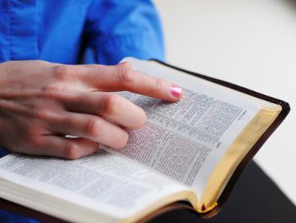

Posle četrdeset godina lutanja pustinjom, Izrael je konačno stupio u Obećanu Zemlju. Ovo je bilo uzbudljivo razdoblje dok su prelazili preko Jordana i videli kako se obećanje ostvaruje. Međutim, od tog su trenutka bili na neprijateljskom teritoriju, a pred njima su bili golemi izazovi u ovoj ratnoj zoni — daleko iznad njihovih sposobnosti da ih savladaju. Došlo je, vreme za pripremu. Umesto da se usredsrede na oružje, strategiju i ljudstvo, morali su pripremiti svoja srca za obrede koji će izoštriti njihovo duhovno razumevanje i uticati na njihovu odanost Gospodu. Kako je osvajanje napredovalo, ove svečanosti obnove zaveta ponavljale su se kao stalni podsetnik na njihovu potrebu za duhovnom pripremom.

Slide 4

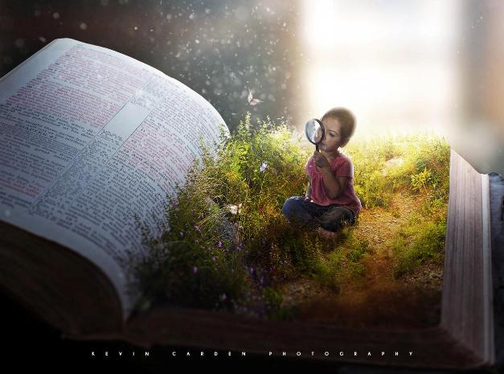
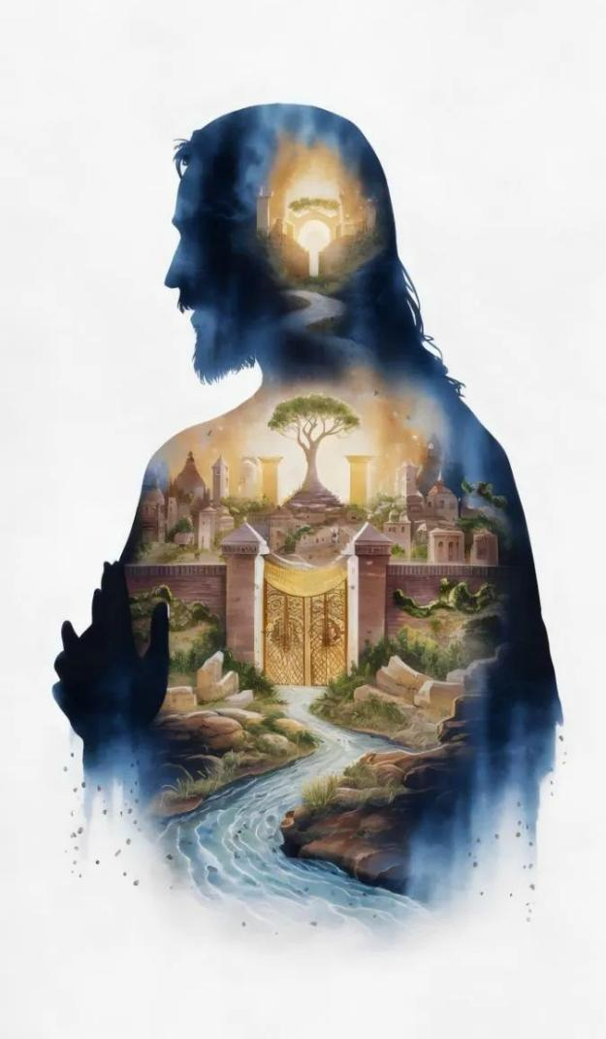
“Tražite prvo carstvo Božje i njegovu pravednost, a sve ovo će vam se dodati.”
Matej 6,33 NSP

Slide 5

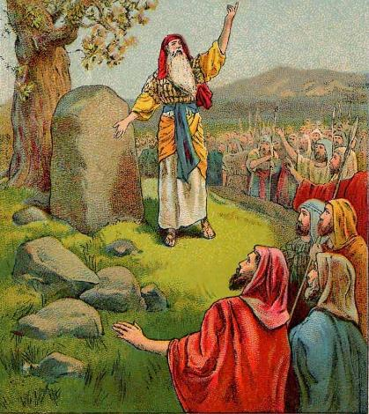
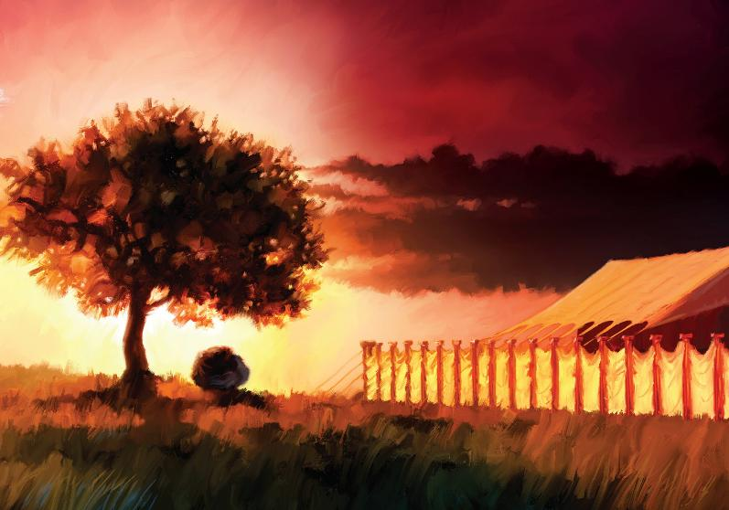








Na čudesnom prelasku Jordana, svi carevi hananski su se uplašili (Isusa Navina 5:1). Polje je bilo pripremljeno za trenutno osvajanje.
Međutim, to nije bio prioritet za Izrael. Prvo, morali su da traže zajedništvo sa Bogom.
Usred osvajanja, odlučili su da se zaustave kako bi se ponovo posvetili Gospodu u velikom susretu između planine Eval i planine Gerizim.
Skoro završavajući osvajanje, napravili su novu prekretnicu u njihovom bogosluženju: uzeli su vreme da izgrade Svetilište u Šilu.
Obožavanje pre pobede:
  Obnova zaveta (Isus Navin 5,1-9).
  Prva Pasha u Hanánu (Isus Navin 5,10-12).
Obožavanje između dve planine:
  Žrtvenik za obožavanje (Isus Navin 8,30.31).
  Podsečanje na Zakon (Isus Navin 8,32-35).
Posebno mesto za obožavanje:
  Podizanje Svetišlita (Isus Navin 18,1).

Slide 6

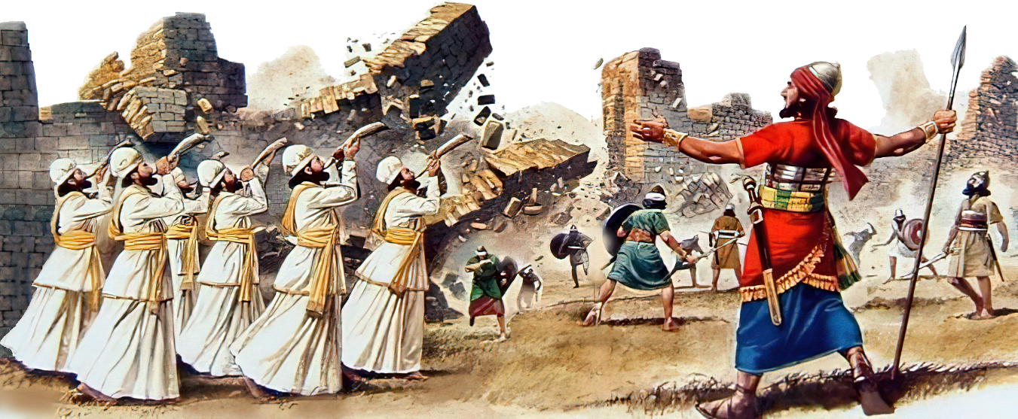
OBOŽAVANJE PRE POBEDE

Slide 7

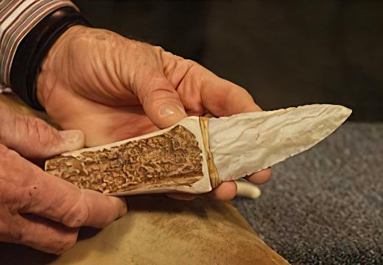
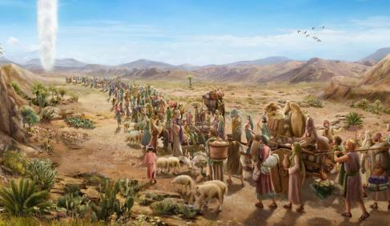

OBNOVA ZAVETA
“U to vrijeme reče Gospod Isusui:’Načinioštre noževe noževe obreži opet sinove Izraelove.»” (Isus Navin 5,2)
Gilgal je naziv za izraelski logor, komandni centar u prvom delu osvajanja. Koje značenje je dato ovom imenu (Isus Navin 5,9)?
Iako je prošlo više od 40 godina od kada su napustili Egipat, Izraelci još nisu ušli u Obećanu zemlju. Sada su im noge gazile po njoj. Bilo je vreme da se ukloni "sramota Egipta" i obnovi zavet sa Bogom.
Pre nego što su jeli prvu Pashu, ljudi Izraela su bili obrezani, jer nijedan neobrezani čovek nije mogao da učestvuje u tome (2. Moj. 12,48). Ali zato što su odbii da uđu u Hanan prvi put, zavet je bio prekršen i nijedan Izraelac nove generacije nije bio obrezan u pustinji (Isus Navin5:5).
Da bi se obnovio zavet, bilo je neophodno da se ponovi ovaj fizički znak (1. Moj. 17,10). Ovaj čin stavlja ono što je važno na prvo mesto. Za nas, ovo je primer za oponašanje: "Zato tražite najpre carstva Božijega i pravede njegove, i ovo će vam se sve dodati" (Matej 6,33).

Slide 8

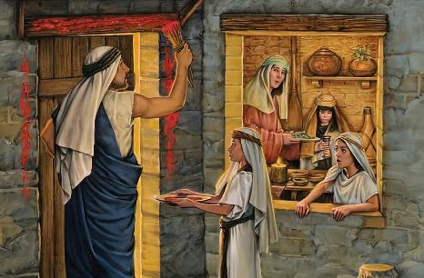
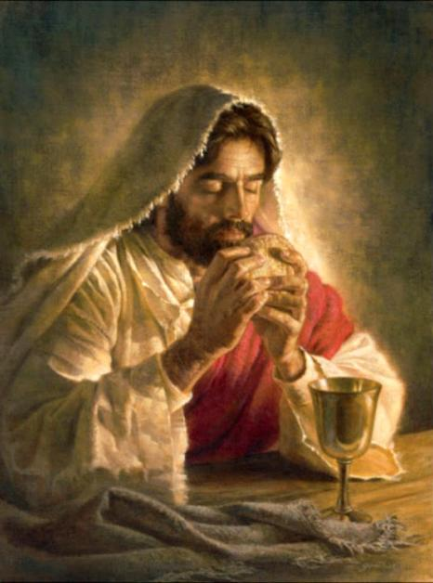
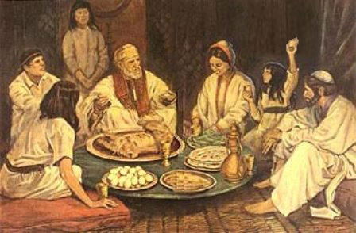
PRVA PASHA U HANANU
“I sinovi Izraelovi stojeći okolu u Galgalu, slaviše Pashu četrnaestog dana onoga mesecu uveče u polju Jerihonskom.” (Isus Navin 5,10)
Od Egipta do Hanana, Izrael je pratio "hiastični" proces, ponavljajući događaje u obrnutom redosledu:
Egipat
Obrezanje i Pasha
Prelazak Crvenog mora
Pustinja
Prelazak Jordana
Obrezanje i Pasha
Hanan
Prva Pasha je bila simbol oslobođenja iz Egipta. Druga Pasha, koju je proslavila nova generacija, bila je simbol njihovog zauzimanja Obećane zemlje i početka nove ere za Izrael.
Neposredno pre njegovog raspeća, Isus je dao pashal- nom ritualu novo značenje, sa novim simbolima: Jagnje je postalo hleb i krv je postala vino, a Pasha je postala Gospodnja večera.
Sada su to bili simboli tela i krvi našeg Otkupitelja, koji nas izvodi iz Egipta (tj. iz našeg greha) u Obećanu zemlju (1. Kor. 11,23-26).

Slide 9

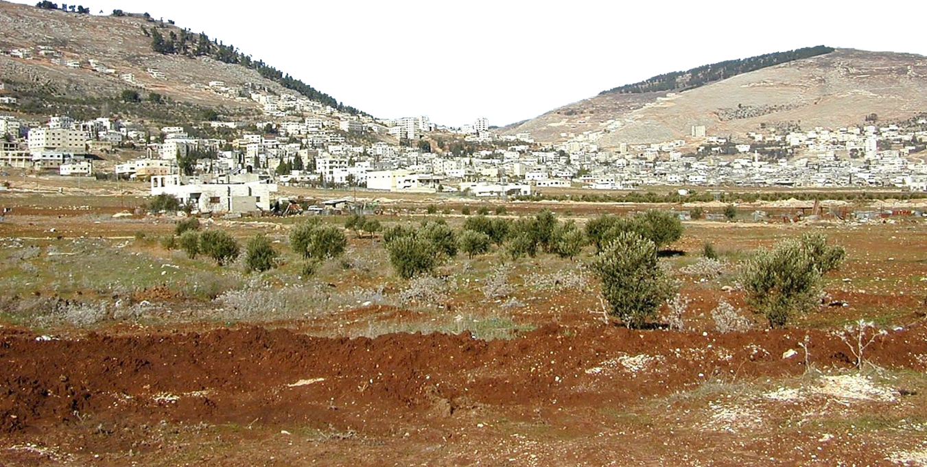
OBOŽAVANJE IZMEĐU DVE PLANINE

Slide 10

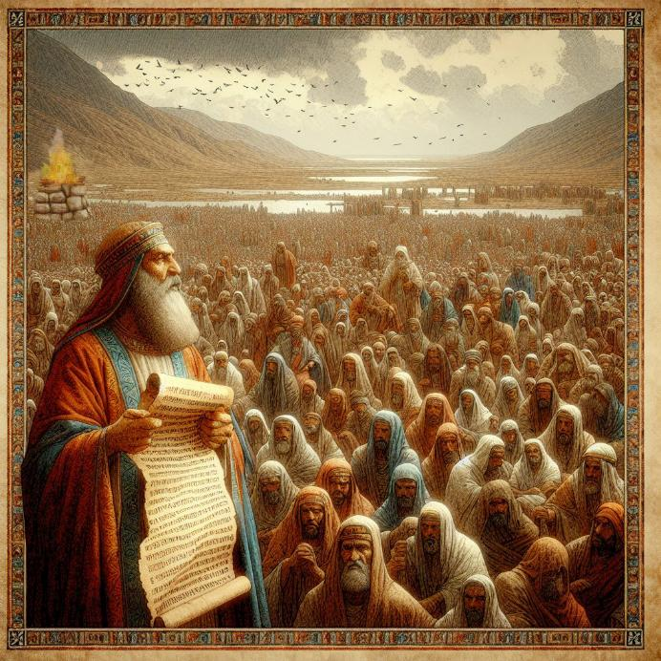
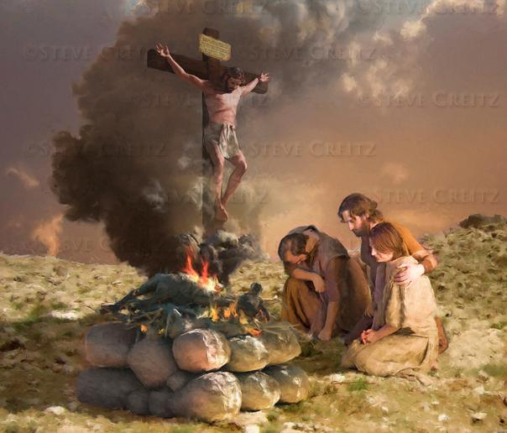
OLTAR ZA OBOŽAVANJE
“Tada Isus načini oltar Gospodu Bogu Izraelovu, na gori Evalu, ” (Isus Navin 8,30)
Mojsije je zapovedio da, po ulasku u Hanan, oltar treba da bude izgrađen na gori Eval i da slavie Boga (Pnz. 27,5-7). Zašto na gori Eval, a ne na Garizima?
I oltar i zakoni koji su trebali biti napisani na spomeniku i pročitani pred ljudima bili su povezani sa blagoslovima i prokletstvima (Pnz. 27,12.13). Blagoslov je izrečen na Garizimu, a prokletstvo na Evalu.
Isus je postao prokletstvo za nas, tako da bismo mogli da dobijemo blagoslov (Galać. 3,13.14). Ovaj oltar je za nas jasna slika Isusove žrtve za nas danas.
Usred osvajanja, Izrael je tražio vreme da se ponovo posveti Bogu. To je poziv da sledimo njihov primer, posvečujući se Bogu, ne samo pojedinačno, već i kao Božji izabrani narod, svi zajedno.

Slide 11

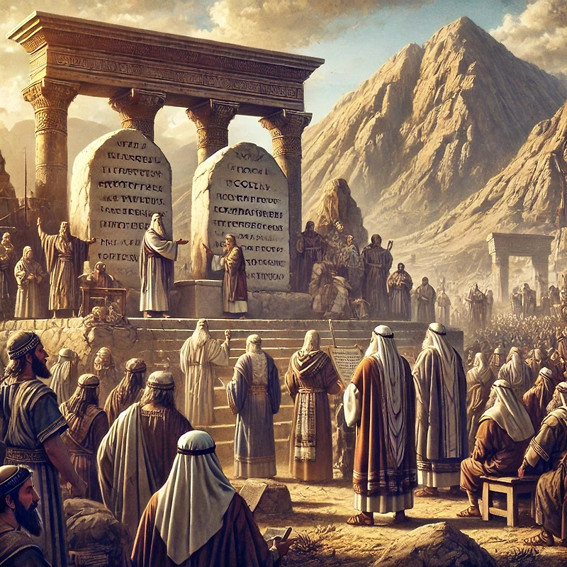
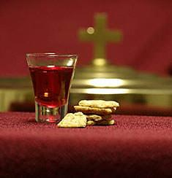
SEĆANJE NA ZAKON
“I prepisa onde na kamenju zakon Mojsijev, koji je napisan sinovima Izraelovim. (Isus Navin 8,32)
Nakon što je izgradio oltar na planini Eval, Isus Navin je podigao kamenje i premazao ih krečom. Zatim je napisao kopiju zakona za njih [Pnz, koji je uključivao Deset Božjih zapovesti i razne druge zakone I uredbe, zajedno sa blagoslovima i prokletstvima] (Isus N. 8,32; Pnz. 27,2.3).
Konačno, zakon je pročitan pred narodom, podeljen na dva dela – po jedan na strani svake planine (IN. 8,33-35). Na taj način, zavet između Boga i naroda je bio obnovljen.
To je poziv i za nas. Kao Božji ostatak naroda, moramo povremeno obnoviti naš zavet sa Njim, sećajući se kako nas je doveo dovde i blagoslovio nas je izobilno.
Pored naše lične obnove, posvećenje nam takođe pruža taj poseban trenutak obnove kao Božjeg naroda.

Slide 12
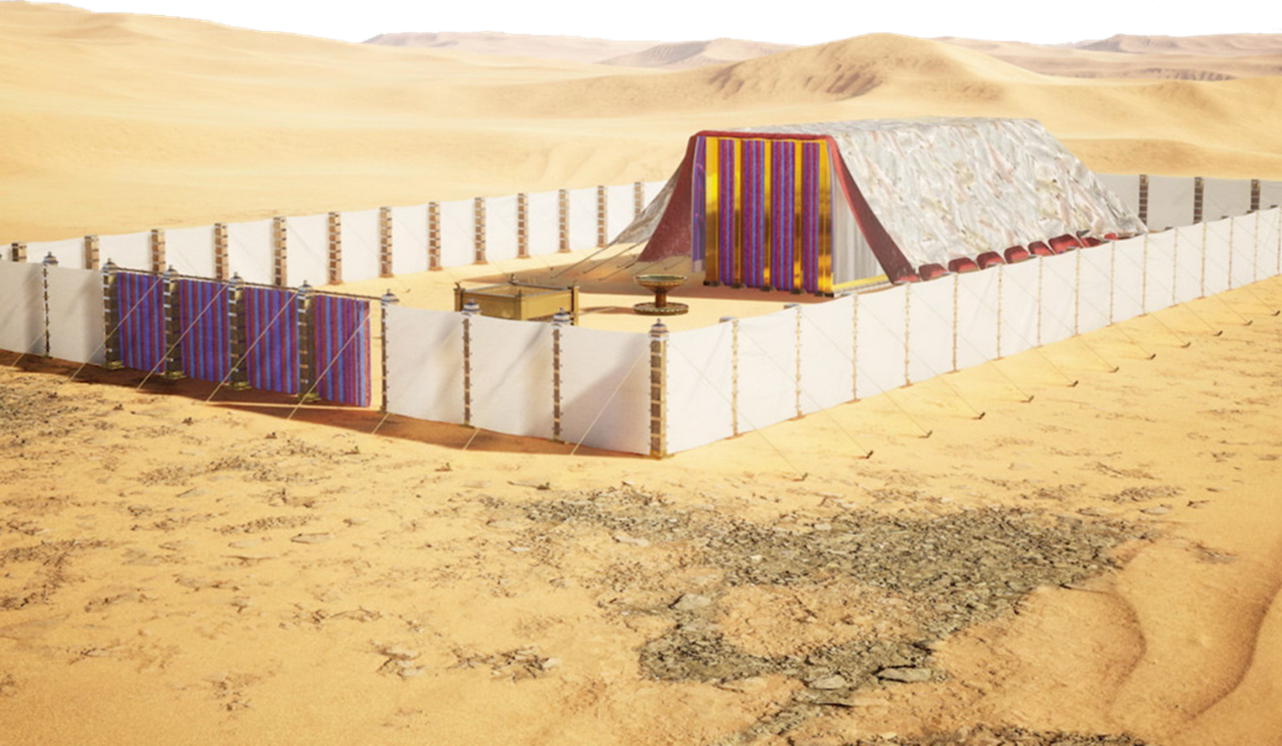
POSEBNO MESTO ZA OBOŽAVANJE

Slide 13

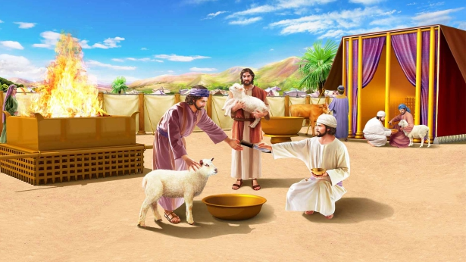
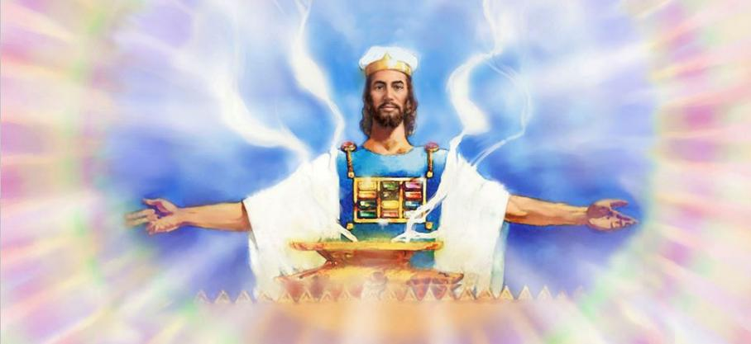
IZGRADNJA SVETILIŠTA
“I sabra se sav zbor sinova Izraelovih u Silom, i onde namestiše Šator od sastanka, pošto poloriše zemlju.” (Isus Navin 18,1)
Zemlju je pokorio Izrael. Teritorija je bila podeljena između najistaknutijih plemena, iako sedam plemena još nije dobilo svoj udeo. Ratnici Rubenovi, Gadovi i polovina plemena Manasijinog trebalo je da budu poslani u svoje posede preko Jordana.
Pre nego što su se plemena razdvojila, dogodio se poseban i suštinski čin: podizanje Šatora, centra bogosluženja Izraela (Isus Navin 18:1).
Svetinja, kao vidljivo prebivalište Boga, bila je tačka kohezije, gde su svi bili ujedinjeni u obožavanju. Bez Božjeg prisustva, posedovanje zemlje je bilo besmisleno.
Danas, kada još uvek postoje moderni i postmoderni "divovi" koje treba prevazići, od vitalnog je značaja da okrenemo pogled na Nebesku Svetinju, gde Isus posreduje za nas.

Slide 14

“Nije prošlo mnogo sedmica otkad je Mojsije dao narodu celu knjigu Ponovljenog zakona, a Isus Navin ju je ipak ponovno čitao.
Čitanje Zakona su slušali ne samo izraelski muškarci, već i žene i deca, jer je bilo važno da i oni znaju i vrše svoje dužnost. […]
Svako poglavlje i svaki stih u Bibliji Božji je razgovor sa čovekom. […] Ako se proučava i sluša, ona će voditi Božji narod, kao što su vođeni Izraelci, stubom od oblaka danju, i stuom od ognja noću.„a
Ellen G. Vajt, Patrijarsi i proroci, str. 504/505. original.

Slide 15

Ove sedmice razmatramo važne događaje za vreme osvajanja, kada je Isus Navin
poveo Izraelce da se ponovno predaju Gospodu. Ove su svečanosti služile kao
snažno sredstvo za prenošenje predaja i vrednosti, stvaranje značenja i izražavanje emocija. U biblijskom obredu drugi ključni element je proročki, koji ukazuje na Hrista i stvarnost koju je On doneo. U nastavku ulazimo dublje u obrede obrezivanja i Pashe, koje je Izrael izvršio odmah nakon prelaska preko Jordana, kao i podizanje oltara u kontekstu obnove zaveta u Knjizi o Isusu . Dok razmatra- mo ove obrede, možemo razmišljati o njihovom značenju u prošlosti i njihovoj važnosti za sve one koji žive na granici ulaska u nebeski Hanan danas.

Slide 16
PRIMENA
?
Kako mi znanje iz pouke: ”Krajnja odanost: bogosluženje u ratnoj zoni ”, može pomoći danas?
Razumevši da mi Isus želi pomoći, da se podsetim naloga: ”Prestanite i znajte da sam ja Bog (Ps. 46,10), da shvatim da je Biblija još uvek Božji najveći dar koji otkriva Njegov plan otkupljenja,
Da li želim usred društvenih i kulturoloških uticaja da prihvatim Sveto pismo kao autoritativno, nepogrešivo otkrivenje Božje volje?
Da li želim da ostanem veran celom Pismu a to znači da vršim zapovesti Božje i čuvam svedočanstvo Isusa Hrista?

Slide 17
PRENOŠENJE ISTINE
?
Koje promene treba da ostvarimo u svom životu?
Koje biblijsko načelo iz ove pouke možemo da primenimo danas?

Slide 18
PLAN
?
Kako pouku: ”Krajnja odanost: bogosluženje u ratnoj zoni”, možemo da koristimo iduće sedmice?
Razgovarajte u razredu ili grupi:
1. Pročitaj Jošua 5,1-7. Zašto je Gospodin zapovijedio Jošui da obreže drugi naraštaj Izraelaca u tom trenutku osvajanja?
2. Pročitaj Jošua 5,10; Izl. 12,6; Lev. zak. 23,5; Br. 28,16; Pnz. 16,4.6. Zašto je značajno što je Jošua odlučio proslaviti Pashu,
usprkos žurnom I golemom zadatku osvajanja Obećane zemlje?
3. Pročitaj 1. Kor. 11,23-26 U što je Isus Krist pretvorio Pashu?
4. Pročitaj Jošua 8,30.31; i usporedi s tekstovima: Pnz.11,26-30; 27,2-10. Iz kojih pobuda je Jošua podigao žrtvenik Gospodinu?
5. Usporedi Jošua 8,32-35. Koje je značenje čina opisanog u ovim redcima I što bi to trebalo govoriti nama danas?
6. Pročitaj Pnz. 4,31; 6,12; 8,11.14; 2. o kralj. 17,38; Ps. 78,7. Zašto je bilo nužno napraviti prijepis Saveza na spomeniku koji je bio vidljiv svima?
7. Pročitaj Jošua 18,1.2. Zbog koje je aktivnosti Jošua prekinuo podjelu zemlje?
8. Pročitaj Heb. 6,19.20; 9,,11.12.; 10,19-23. Što mi kao kršćani, koji nemamo zemaljsko Svetište koje bi predstavljalo Božju fizičku prisutnost
među nama, možemo naučiti iz Knjige o Jošui?

Slide 19
PRENOŠENJE ISTINE
?
Koje promjene trebamo izvršiti u našem životu?
ODLUČITE!
Starting this week,, I will depend upon Christ’s righteousness not on my own righteousness
Starting this week, I will submit my plans to God daily
NAČELO
PRIMJENA
PROBLEM
ODLUKA
Iako je Mojsije umro, njegov utjecaj se I dalje osjećao dok je za izralski narod svitala nova „zora”. Isus Navin,Mojsijev pomoćnik preuzeo je vodstvo Izraela I uz Božju pomoć uveo je taj narod u Bogom obećanu zemlju. U vrijeme Isusa Navina izraelski narod je uvidio da Bog drži do svojih obećanja. Glavno pitanje kojim knjiga počinje glasi: Hoće li Izrael iskoristiti svoju novu prigodu I slijediti recept uspjeha?
1. Svojom ispruženom rukom Gospodin je vodio narod u slo- bodu. Taj neočekivani niz bo-žanskih djela bio je početak nji-hovog obnovljenog putovanja s Bogom iz Egipta u Kanaan.
2. Ti događaji iz prošlosti sada trebaju biti opomena i izvor nezaboravnih pouka za nas.Tre bamo učiti iz njih, jer kolikogod okolnosti bile drukčije, duhov- na načela ostaju ista.
Iako je proteklo više od tri hiljade godina od kad je ova knjiga napisana, svijet u ko- me danas živimo, du-hovno gledano, ne ra- zlikuje se mnogo od onog svijeta. I mi sto- jimo na granici nebe- skog Kanaana pa os- taje pitanje: Hoćemo li uz Božju pomoć za- vršiti našu MISIJU?
Naš plan proučavanja Knjige Jošue izgledat će ovako:. Knjiga je podije- ljena u tri različite tematske cijeline: 1. Prelazak rijeke Jordan; 2. Ratovi za zemlju; 3. Podijela zemlje po pleme- nime. Svaki tjedan obradit ćemo jednu temu na ključne događaje određenog poglavlja. Isti božanski poziv se I nama danas upućuje: ”Samo budi odvažan I hrabar!” (Jošua 1,7). Što je tvoja odluka?

